Slide 1
Abrindo Arquivos em Python

Slide 2
O que vamos ver !
Como abrir um arquivo.
Como ler um arquivo.
Como criar um arquivo.
Como modificar um arquivo.
Como fechar um arquivo.
Como abrir arquivos para várias operações.
Como trabalhar com métodos de objetos de arquivo.
Como excluir arquivos.
Como trabalhar com gerenciadores de contexto e porquê eles são úteis.
Como lidar com exceções que podem surgir enquanto trabalha com seus arquivos

Slide 3

Usando o método
Para criar arquivos (e, consequentemente, abrí-los), utilizamos o método open()
Mas para isso passamos no mínimo dois parametros:
(“nome_do_Arquivo”, o que deseja fazer)

Slide 4
Passando o caminho relativo
open(“texto.txt”)
open(“conteúdo/texto.txt”)

Slide 5
Segundo parâmetro: o modo
Os modos disponíveis são:
Ler ("r").
Adicionar ("a")
Escrever ("w")
Criar ("x")

Slide 6
Segundo parâmetro: o modo
Você também pode escolher abrir o texto em:
Modo texto ("t")
Modo binário ("b")
Para utilizar o modo de texto ou binário, será necessário adicionar os caracteres no modo principal. Por exemplo: "wb" representa escrever em modo binário.

Slide 7
Observação:
Os modos padrão são ler ("r") e texto ("t"), o que significa "abrir para a leitura de texto" ("rt").

Slide 8
Lendo um Arquivo
names_file = open("data/names.txt", "r")
Retorna um objeto de arquivo.
Objeto de arquivo é um objeto que nos permite trabalhar e interagir com arquivos existentes no nosso programa em Python.
Você pode passar o econding="utf-8“ para determinar os tipos de caracteres

Slide 9
Atributos
name: o nome do arquivo.
closed: True se o arquivo estiver fechado. Do contrário, False.
mode: o modo usado para abrir o arquivo.
Exemplo:
f = open("data/names.txt", "a")
print(f.mode) # Output: "a"

Slide 10
Read()
O primeiro método que precisamos aprender é read(), que retorna todo o conteúdo do arquivo como uma string.
f = open("data/names.txt")
print(f.read())
Esse método me permite definir quantos bytes vai ler tambem:
f = open("data/names.txt")
print(f.read(3))

Slide 11
Importante:
Você precisar fechar o arquivo após a tarefa ter sido concluída para liberar os recursos associados a esse arquivo.
Para fazer isso, chamamos o método close(), assim:
nomeArquivo.close()

Slide 12
Readline() x Readlines()
Podemos ler o arquivo linha por linha através desses dois métodos. Eles têm uma pequena diferença. Vamos vê-los em detalhes.
Readline() = Vai ler uma linha
Readlines() = Vai ler varias linhas
Observação: Ambas pode trabalhar com a passagem de bytes

Slide 13
Exemplo
f = open("data/names.txt")
for line in f.readlines():
print(line)
f.close()

Slide 14
Como criar um arquivo
f = open("new_file.txt", "x")
Um fato curioso: se você tentar rodar esta linha novamente e um arquivo com o mesmo nome já existir, você verá este erro:
Traceback (most recent call last):
File "<path>", line 8, in <module>
f = open("new_file.txt", "x")
FileExistsError: [Errno 17] File exists: 'new_file.txt'

Slide 15
Escrevendo em um arquivo
Para modificar (escrever em) um arquivo, precisamos utilizar o método write().
O modo "a" permite que você abra um arquivo para acrescentar conteúdo a ele.
\n antes da linha para indicar que quero que apareça em uma nova linha.
f = open("data/names.txt", "a")
f.write("\nNew Line")
f.close()

Slide 16
Escrevendo em um arquivo e Atualizando
Às vezes, você pode querer excluir um conteúdo do arquivo e substituí-lo totalmente por um novo conteúdo. Podemos fazer isso utilizando o método write() se abrirmos o arquivo com o modo "w".
f = open("data/names.txt", "w")
f.write("New Content")
f.close()

Slide 17
Escrevendo usando múltiplas Strings
Podemos querer add uma lista de Strings , sendo assim cada string estará em uma linha em nosso arquivo.
writelines()
f = open("data/names.txt", "a")
f.writelines(["\nline1", "\nline2", "\nline3"])
f.close()
Obs: As linhas serão add no final das linhas existentes

Slide 18
Realizando mais de uma tarefa
f = open("data/names.txt", "w+") # Ler + Escrever
f = open("data/names.txt", "a+") # Ler + Acrescentar
f = open("data/names.txt", "r+") # Ler + Escrever

Slide 19
Como excluir arquivos
Para excluir você vai precisar utilizar uma lib externa :
import os
os.remove("sample_file.txt")
Vai remover o arquivo especificado.

Slide 20
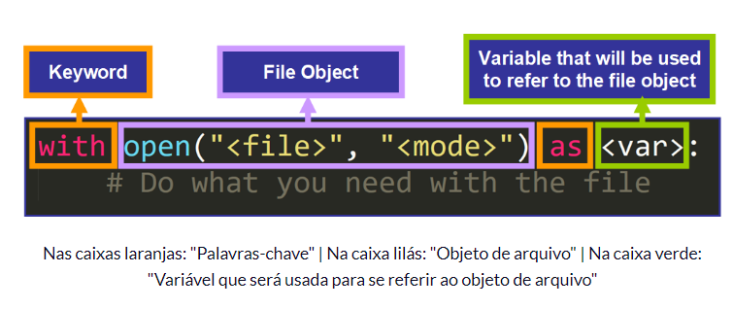
Gerenciadores de contexto
(context managers) Ele nos ajuda e fechar nosso contexto caso venhamos esquecer.

Slide 21
Gerenciadores de contexto
with open("data/names.txt", "r+") as f:
print(f.readlines())

Slide 22
Como lidar com exceções ao trabalharmos com arquivos
try:
f = open("names.txt")
except FileNotFoundError:
print("O arquivo não existe")
finally:
f.close()

